Slide 1

Dự đoán rủi ro tín dụng (LR,DT,RF,XGB)
Machine Learning
Người trình bày: Trịnh Phúc Anh
Giảng viên hướng dẫn: PGS.TS Nguyễn Văn Hậu
HUNG YEN UNIVERSITY OF TECHNOLOGY AND EDUCATION
Date: 29/12/2025

Slide 2
Nội dung
Tổng quan bài toán
Phân tích dữ liệu
Mô hình học máy
Đánh giá mô hình
Demo
2/23

Slide 3
I. Tổng quan bài toán
Rủi ro tín dụng (Credit Risk) là khả năng xảy ra tổn thất tài chính khi người vay không thực hiện đúng các điều khoản của hợp đồng tín dụng.
Bài toán dự đoán rủi ro tín dụng là một bài toán phân loại trong học máy (classification), nhằm mục đích xác định khả năng một khách hàng có hoặc không có rủi ro khi được cấp tín dụng (vay vốn).
Thông tin cá nhân – nhân khẩu học
Thông tin tình trạng tài chính hiện tại
Thông tin khoản vay
Bài toán được mô hình hóa dưới dạng phân loại nhị phân với hai nhãn mục tiêu:
Mức độ rủi ro thấp
Mức độ rủi ro cao
3/23

Slide 4
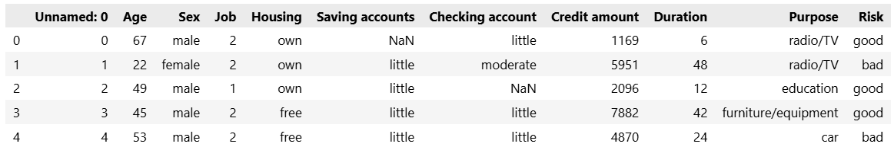
I. Tổng quan bài toán
Dataset : German Credit Risk – With Target
Link Kaggle: https://www.kaggle.com/datasets/kabure/german-credit-data-with-risk
Bộ dữ liệu bao gồm:
Số lượng mẫu: 1000
Số lượng đặc trưng: 10
Biến mục tiêu: Risk (“good” , “bad”)
4/23

Slide 5
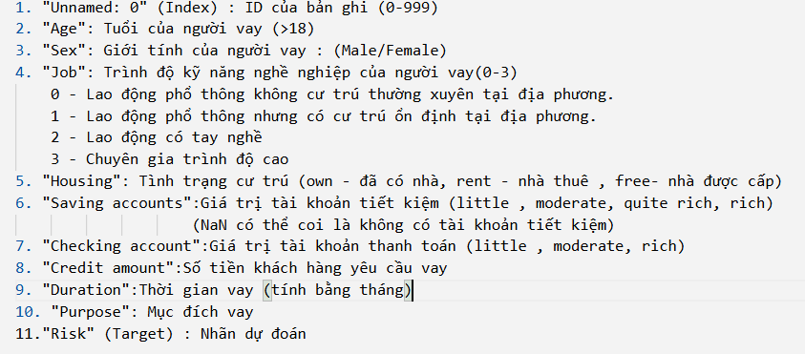
II. Phân tích dữ liệu
5/23

Slide 6
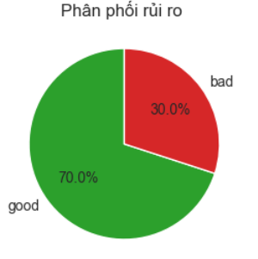
II. Phân tích dữ liệu
Dataset tồn tại sự mất cân bằng lớp ở mức độ vừa phải,đủ để mô hình học được các đặc trưng liên quan đến rủi ro tín dụng.
6/23

Slide 7
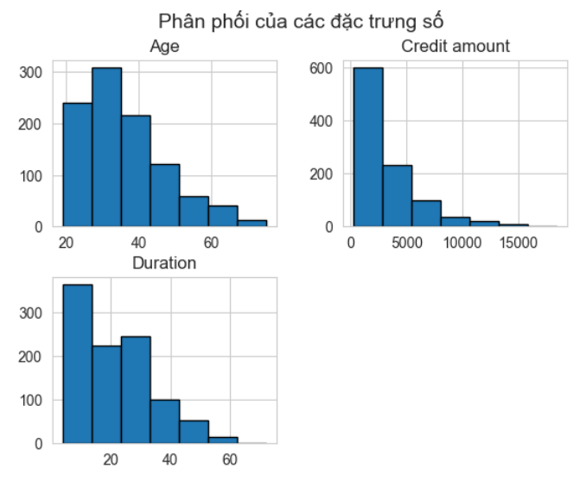
II. Phân tích dữ liệu
Phân phối đặc trưng số:
Age : tập trung ở nhóm trẻ (20-40)
Credit amount:đa số là khoản vay nhỏ
Duration: tập trung ở các mốc ngắn hạn
7/23

Slide 8
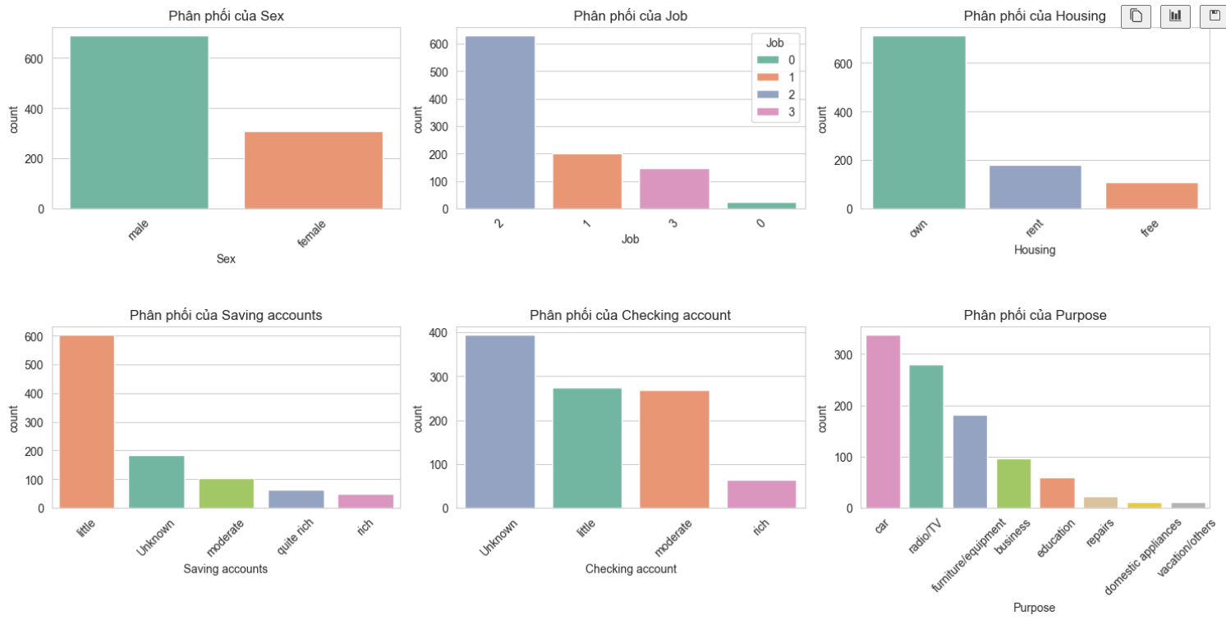
Car và Radio/TV
Car và Radio/TV
II. Phân tích dữ liệu
3/22
Phân phối đặc trưng định tính:
Sex : Nam giới chiếm đa số
Job : Nhóm 2 (Skilled) là cột cao nhất
Housing: Nhóm sở hữu nhà vượt trội
Checking account : Khá đồng đều
Saving accounts :tập trung vào “little”
Purpose: Car và Radio/TV phổ biến
8/23

Slide 9
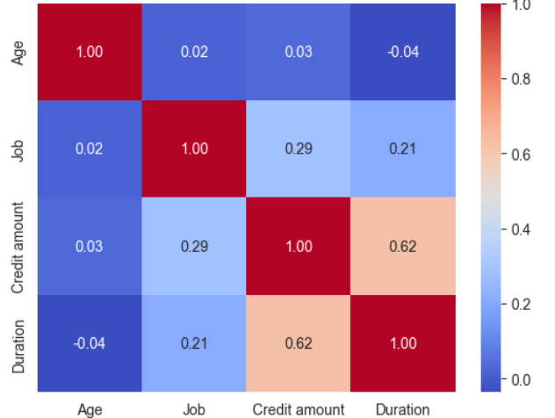
II. Phân tích dữ liệu
Ma trận tương quan
9/23
Notes:
Credit amount & Duration (0.62): Tương quan dương mạnh nhất.
Ý nghĩa: Khi số tiền vay tăng, thời hạn vay cũng tăng theo.
Credit amount & Job (0.29): Tương quan dương yếu.
Ý nghĩa: Người có công việc trình độ cao hơn (Job code cao hơn: 2, 3) có xu hướng vay số tiền lớn hơn.
Duration & Job (0.21): Tương quan dương yếu.
Tương tự như trên, những công việc ổn định/trình độ cao thường gắn liền với các khoản vay dài hạn hơn một chút.
Age (Tuổi): Không tương quan.
Độ tuổi của khách hàng hầu như không ảnh hưởng tuyến tính đến số tiền họ vay hay thời gian họ vay. Một người trẻ 25 tuổi và một người 50 tuổi có thể vay số tiền như nhau.

Slide 10
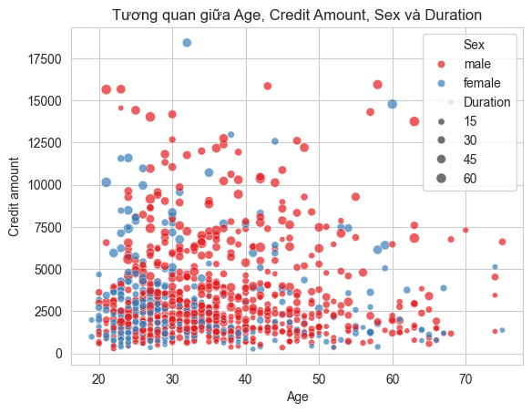
II. Phân tích dữ liệu
Ma trận phân tán
10/23
Notes:
Tương quan giữa Tuổi và Số tiền (Age vs Credit Amount):
Nhóm trẻ (20-40 tuổi): Tập trung dày đặc ở vùng số tiền vay thấp (< 5.000 DM). Tuy nhiên, đây cũng là nhóm có những khoản vay "khủng" nhất (các chấm cao vọt lên trên 10.000 DM thường nằm ở độ tuổi này).
Nhóm lớn tuổi (>50 tuổi): Các khoản vay thường ổn định ở mức thấp và trung bình, rất hiếm khi thấy các khoản vay đột biến quá lớn.
Giới tính (Sex - Màu sắc):
Màu Đỏ (Male - Nam): Chiếm ưu thế ở các khoản vay giá trị lớn (phía trên của biểu đồ). Các chấm màu đỏ xuất hiện nhiều hơn ở vùng > 5.000 DM.
Màu Xanh/Xám (Female - Nữ): Tập trung chủ yếu ở vùng dưới (khoản vay nhỏ).
Kỳ hạn vay (Duration - Kích thước chấm):
Quy luật rất rõ ràng: Chấm càng to (Duration dài) thì càng nằm ở vị trí cao (Credit Amount lớn).
Điều này xác nhận lại mối tương quan chặt chẽ giữa số tiền và thời gian: Vay càng nhiều thì trả càng lâu.

Slide 11
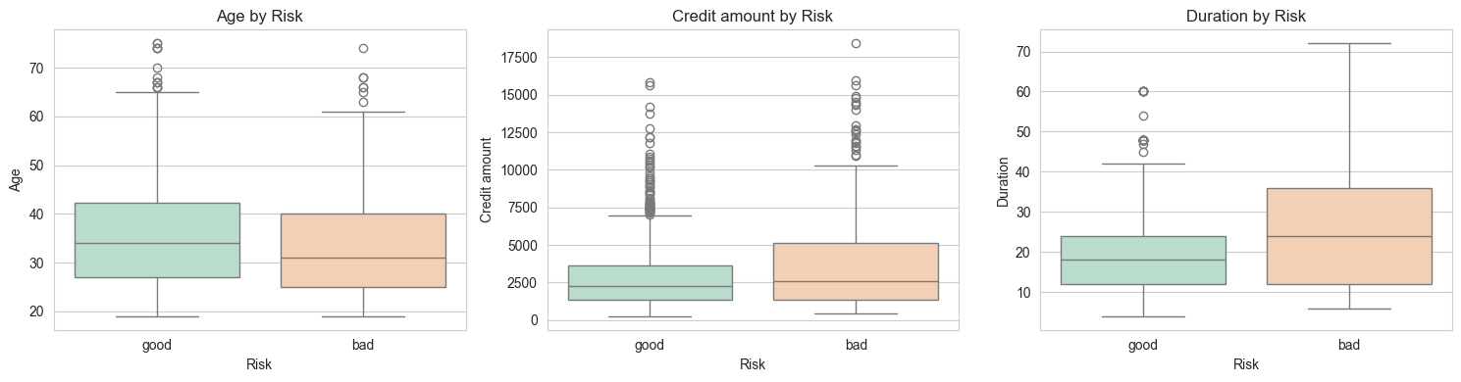
II. Phân tích dữ liệu
Hai hộp gần như không có sự chênh lệch lớn
Nhóm bad có độ phân tán dữ liệu rộng, nhiều outliers
Hộp của Bad cao hơn nhiều so với Good
11/23
Notes:
Người trẻ có xu hướng rủi ro cao hơn một chút so với người lớn tuổi, nhưng sự khác biệt này không quá lớn
Những người vỡ nợ thường là những người vay số tiền lớn hơn mức trung bình.
khách hàng rủi ro thường có xu hướng vay với kỳ hạn dài hơn. Kỳ hạn càng dài, khả năng rơi vào nhóm nợ xấu càng cao.

Slide 12
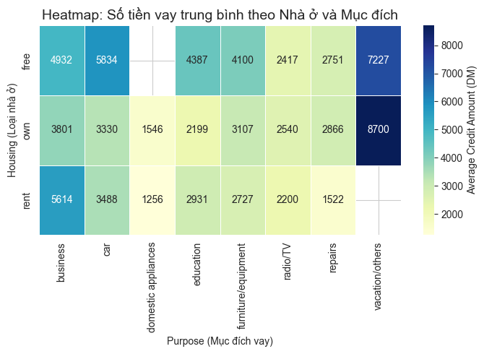
II. Phân tích dữ liệu
12/23
Notes:
"Hố đen" tài chính - Vacation/Others & Own: Những người có nhà riêng lại là những người vay "vung tay" nhất cho các mục đích tiêu dùng xa xỉ hoặc mục đích khác. Đây là nhóm cần theo dõi sát sao.
Nhóm ở nhà miễn phí (Free) - Vay lớn diện rộng:
Nhóm này không tốn tiền thuê nhà nhưng lại có xu hướng vay các khoản lớn cho xe cộ và tiêu dùng.
Người đi thuê (Rent) - Tập trung vốn làm ăn:
Người đi thuê nhà chủ yếu vay lớn để kinh doanh. Ngược lại, họ chi tiêu rất tiết kiệm cho các mục đích khác

Slide 13
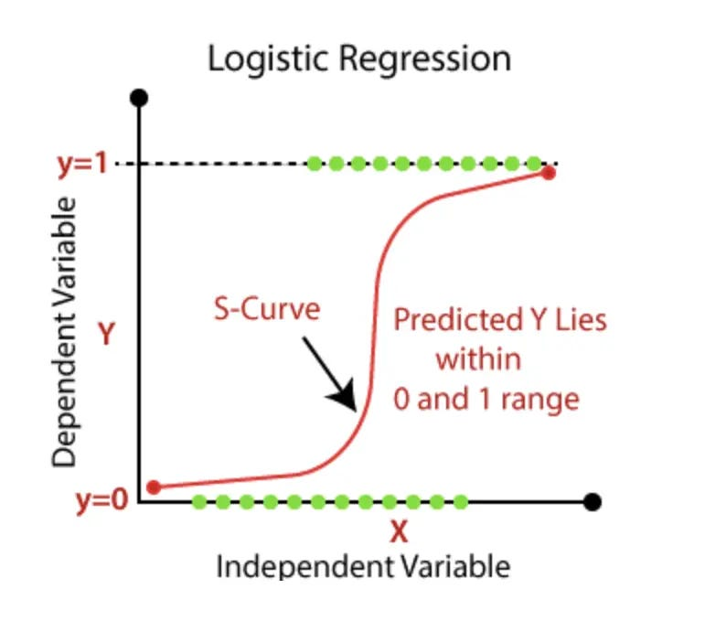
III. Mô hình học máy
Logistic Regression
Hồi quy logistic là một kỹ thuật nền tảng trong lĩnh vực trí tuệ nhân tạo (AI) và học máy (ML). Các mô hình ML, về bản chất là các chương trình phần mềm, có thể được huấn luyện để thực hiện các tác vụ xử lý dữ liệu phức tạp mà không cần sự can thiệp trực tiếp của con người.
13/23

Slide 14
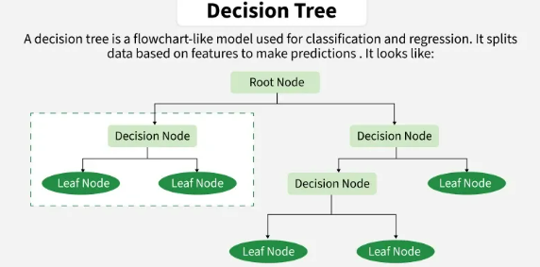
III. Mô hình học máy
Decision Tree
Cây quyết định là một trong những thuật toán máy học phổ biến nhất hiện nay. Nó được dùng trong cả bài toán phân lớp và hồi quy
Cây quyết định giúp chúng ta đưa ra quyết định bằng cách vạch ra các lựa chọn khác nhau và kết quả có thể xảy ra của chúng. Nó được sử dụng trong máy học cho các tác vụ như phân loại và dự đoán.
14/23

Slide 15
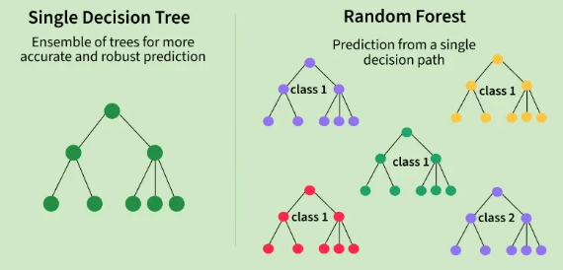
III. Mô hình học máy
Random Forest
Random Forest là một thuật toán máy học sử dụng nhiều cây quyết định để đưa ra dự đoán tốt hơn. Điều này giúp cải thiện độ chính xác và giảm lỗi.
15/23
Notes:
Mỗi cây xem xét các phần ngẫu nhiên khác nhau của dữ liệu và kết quả của chúng được kết hợp bằng cách bỏ phiếu để phân loại hoặc tính trung bình cho hồi quy, điều này làm cho nó trở thành kỹ thuật học tập tổng hợp.
Q: Vì sao Random Forest tốt hơn Decision Tree? A: Vì RF giảm overfitting bằng cách kết hợp nhiều cây và sử dụng bootstrap sampling.

Slide 16
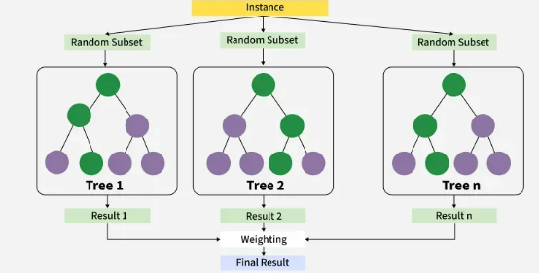
III. Mô hình học máy
XGBoost
XGBoost là một phần mở rộng của thuật toán Gradient Boosting Decision Tree (GBDT), nhưng có nhiều cải tiến về hiệu năng và khả năng xử lý dữ liệu lớn.
XGBoost nổi bật với tính năng tối ưu hóa hiệu suất tính toán, giảm thiểu overfitting (quá khớp dữ liệu), và khả năng thực hiện tính toán song song.
16/23
Notes:
Decision Tree phân loại dữ liệu bằng cách chia nhánh, Random Forest kết hợp nhiều cây để tăng độ ổn định, trong khi XGBoost học tuần tự các cây nhằm sửa lỗi của mô hình trước.

Slide 17
IV. Đánh giá mô hình
Dataset có phân bố 70% Good – 30% Bad
Dữ liệu mất cân bằng nhẹ
Accuracy không phản ánh đầy đủ hiệu năng
Cần sử dụng nhiều metric, ưu tiên ROC–AUC
17/23

Slide 18
IV. Đánh giá mô hình
Các metric được sử dụng:
Accuracy: tỷ lệ dự đoán đúng tổng thể
Precision: độ chính xác khi dự đoán Bad
Recall: khả năng phát hiện khách hàng Bad
F1-score: cân bằng giữa Precision và Recall
ROC–AUC: khả năng phân biệt hai lớp
18/23

Slide 19
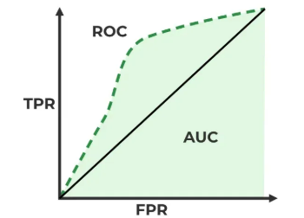
IV. Đánh giá mô hình
ROC-AUC
Là thước đo đánh giá khả năng phân biệt giữa hai lớp Good và Bad của mô hình phân loại nhị phân.
Hiệu suất mô hình với AUC-ROC:
AUC cao (gần 1): Mô hình phân biệt hiệu quả giữa các trường hợp tích cực và tiêu cực.
AUC thấp (gần 0): Mô hình gặp khó khăn trong việc phân biệt giữa hai lớp.
AUC khoảng 0,5: Mô hình không học bất kỳ mẫu có ý nghĩa nào, tức là nó đang thực hiệ n đoán ngẫu nhiên.
19/23

Slide 20
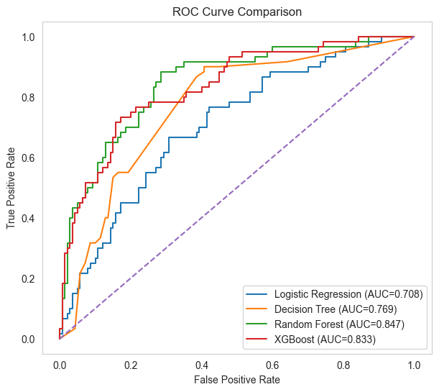
IV. Đánh giá mô hình
Random Forest có khả năng phân biệt khách hàng rủi ro tốt nhất trong các mô hình thử nghiệm.
20/23

Slide 21
IV. Đánh giá mô hình
Model | Accuracy | Precision | Recall | F1-Score | ROC-AUC
LR | 0.66 | 0.45 | 0.67 | 0.53 | 0.71
DT | 0.69 | 0.49 | 0.87 | 0.63 | 0.77
RF | 0.77 | 0.57 | 0.85 | 0.68 | 0.864
XGB | 0.77 | 0.59 | 0.77 | 0.67 | 0.833
Kết quả cho thấy các mô hình ensemble (Random Forest, XGBoost) phù hợp hơn so với mô hình đơn (Logistic Regression, Decision Tree) trong bài toán dự đoán rủi ro tín dụng.
21/23

Slide 22
Demo
22/23

Slide 23

Nội dung

